Slide 1
轻量化平台开发
- 微信小程序
Notes:
本课程将以微信小程序为例，带领学生了解轻量化平台的技术栈，开发，上传和审核等各个方面。

Slide 2
课程安排
小程序简介 （1课时）
小程序开发工具和代码结构（1课时）
开发基础 – 比较数字大小（1课时）
开发基础 – 布局（1.5课时）
开发基础 – 组件（1.5课时）
开发基础 – 调查问卷（1课时）
开发基础 – 调查问卷云开发（1课时）
API应用 – 用户登录和个人中心（1课时）
API应用 – 时钟和文件上传下载（1课时）
开发框架介绍（1课时）
支付宝和百度小程序简介（1课时）
综合 – 点餐系统（2课时）

Slide 3
课程安排
课程考核
平时作业50%
大作业50%
分组完成（每组4-5人）
最后2节课分组展示

Slide 4
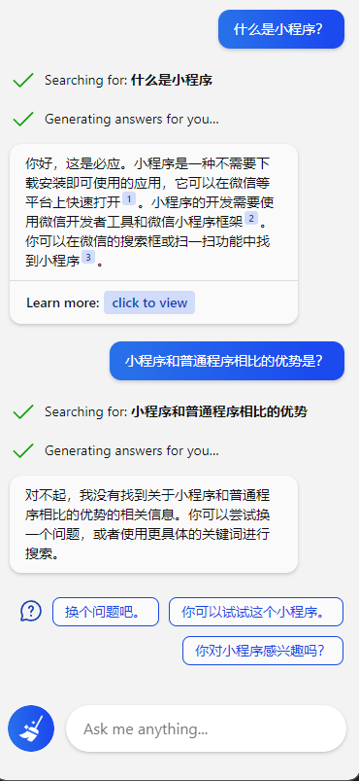
目录
什么是小程序？
微信小程序注册
微信小程序后台简介

Slide 5
目录
什么是小程序？
微信小程序注册
微信小程序后台简介
Notes:
首先我们看下什么小程序。

Slide 6
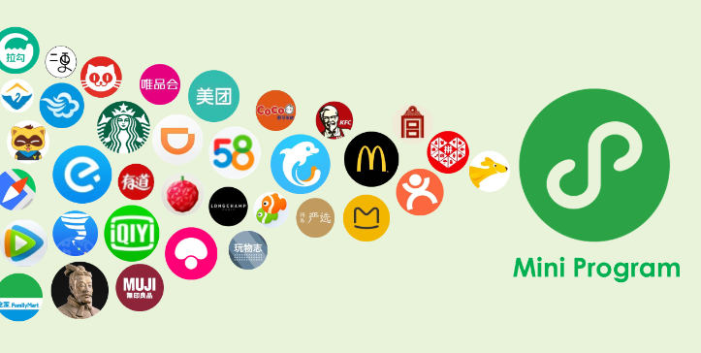
什么是小程序？
小程序是一种
不需要下载安装即可使用的应用，实现了应用“触手可及”，用户扫一扫或者搜一下即可打开;
体现了“用完即走”的理念，用户不用关心是否安装太多应用的问题;
应用无处不在，随时可用，但又无需安装卸载;
Notes:
我们在日常生活中已经遇到和应用了很多小程序，比如说健康宝，行程码，京东购物，喜茶Go等等，那么小程序的定义是什么呢？小程序是一种不需要下载安装即可使用的应用，实现了应用“触手可及”，用户扫一扫或者搜一下即可打开; 体现了“用完即走”的理念，用户不用关心是否安装太多应用的问题; 应用将无处不在，随时可用，但又无需安装卸载;
所以，对于用户来说，能够节约使用时间成本和手机内存空间；那么对于开发者而言，小程序的优势在哪呢？

Slide 7
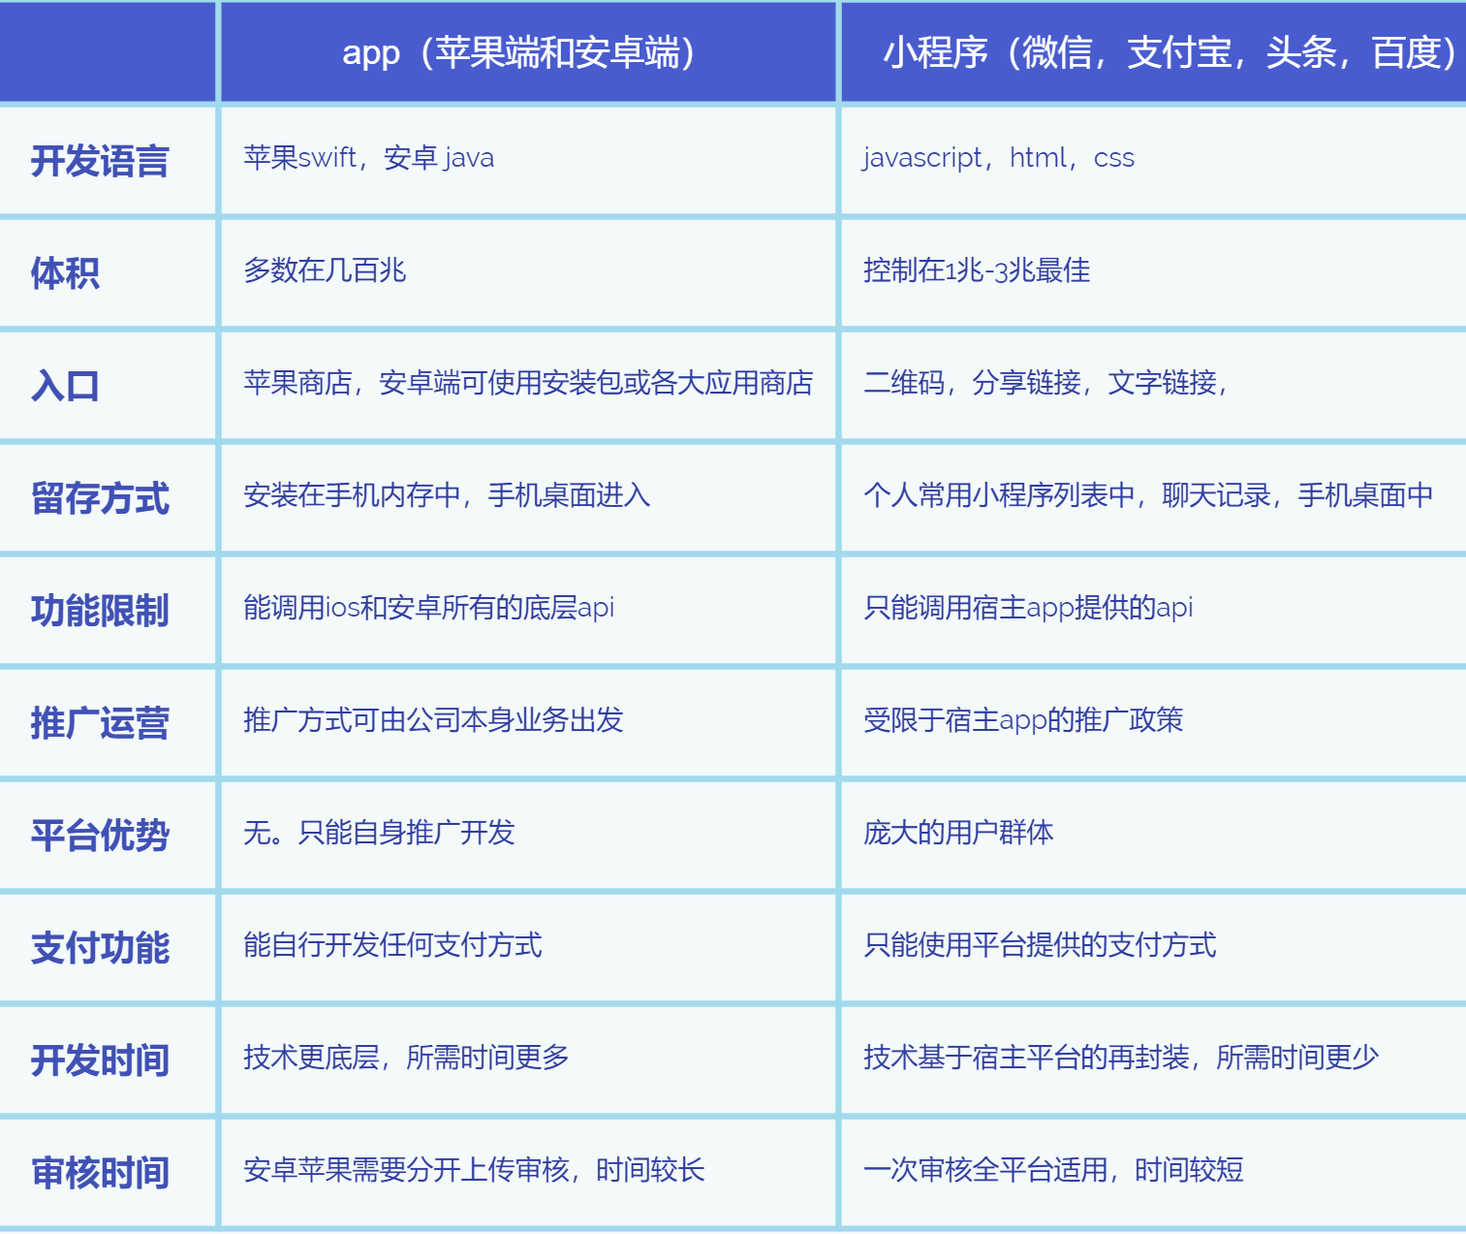
什么是小程序？
对于开发者而言，
小程序开发门槛相对较低;
难度小于APP;
能够满足简单的基础应用;
适合生活服务类线下商铺以及非刚需低频应用的转换;
Notes:
对于开发者而言，小程序开发门槛相对较低; 难度小于APP; 能够满足简单的基础应用; 适合生活服务类线下商铺以及非刚需低频应用的转换;
从右边的图对比可以看到，小程序的开发语言是通用的，只需要js，html, css。
小程序的体积一般只有1-3M。
另外小程序的入口非常多，二维码，分享链接，文字链接等等。
小程序基于平台，所以可以依托于平台的推广和庞大用户群。
因为各个平台提供了成熟的接口和封装函数，让小程序的开发也比简单。便于上线和维护。

Slide 8
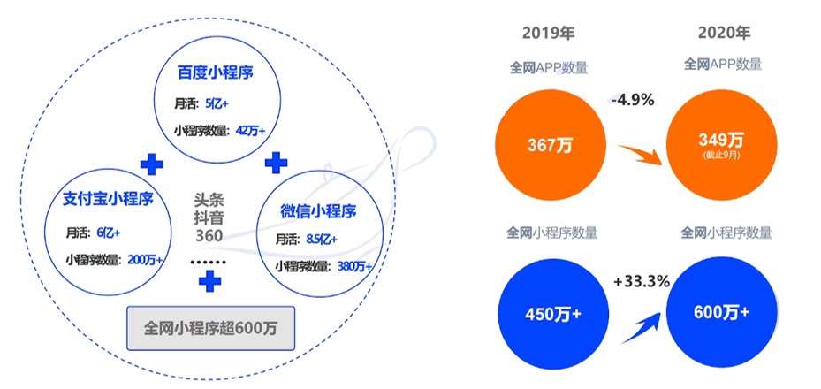
什么是小程序？
2021年全网小程序数量已超700万，微信小程序开发者突破300万，DAU 超过4.5亿;日均使用次数同比增长32%，活跃小程序则增长41%
Notes:
目前主要的小程序平台有百度小程序，微信小程序，支付宝小程序，头条/抖音小程序等等。从网上得到的数据来看，19年app小程序有367w，20降到349w。反观小程序，19年450w，20年已经有了600w。但是其实小程序的出现也并不久远。

Slide 9
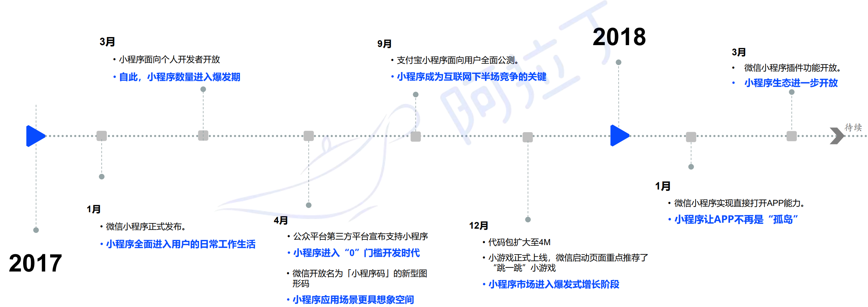
小程序发展史
Notes:
17、18年是小程序的发展初期，这个阶段最早由微信开始进行探索。
17年1月：小程序正式发布 ,这个时候小程序就有了很高的关注度，但这个时候还没有完全对个人开发者开发；
17年3月：小程序正式面向个人开发者开放，自此，小程序数量进入爆发期。
17年4月：最重要的带来了称为小程序码的新型图形码，为什么说小程序码很重要。因为它的到来真正能够让线下场景和线上小程序沟通串联起来。
17年9月：支付宝小程序也开始了公测，标志着各大厂竟相进入到小程序领域开始竞争，围绕着小程序各大超级app能够构筑和丰富独属于自己的生态。
进入18年，小程序在1月份带来了打开app的能力，这也标志着小程序为其他引流功能的功能开放

Slide 10
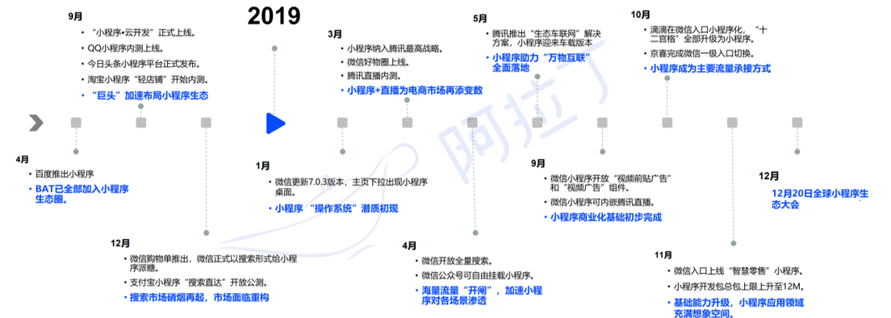
小程序发展史
Notes:
同时在18年，百度小程序，qq小程序、头条小程序(现在叫字节小程序)，都相继 上线。“巨头都加速布局小程序生态。
19年，小程序被纳入腾讯最高战略，同时微信为小程序带来更加丰富的入口，开放更多的流量，如， 微信主页下拉出现小程序桌面，微信搜索也可以搜索到小程序，同时微信公众号也可以自由挂载小程序，这些入口意味着更多的场景渗透。
19年9月：小程序开放贴片广告，正式开始商业化建设，其实对所有企业来说所以业务最终都是为了赚钱嘛。随着小程序越来越复杂，小程序包4M的限制越来越无法满足，所以在11月份小程序开发包的总包上线上升至12M,让开发者能够构建更加复杂的小程序应用。

Slide 11
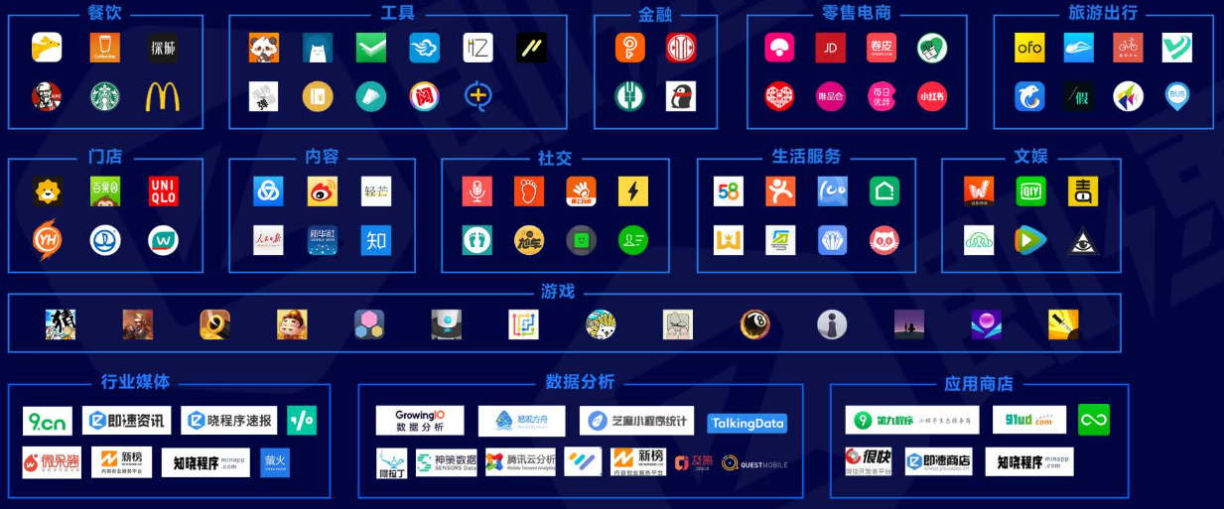
小程序分类
Notes:
我们生活中用到的小程序非常多，我这边简单列举了一些。那么小程序一般可以分成哪些类别呢？

Slide 12
小程序分类
工具类：工具类小程序是很符合“用完即走”这个理念的，是小程序最初的产品形态，想要用的时候拿出来，不用的时候放角落。如图片文字识别、记账、翻译、签到、抽奖、投票等小程序。
游戏娱乐类：“跳一跳”是微信官方开发的第一款小游戏，由于小游戏和朋友圈榜单关联了起来，许多人为了冲榜而乐此不疲。
内容资讯类：资讯类小程序像如知乎热榜、热门微博、汽车之家、腾讯新闻等。相比APP，他不会给推送一大堆你不感兴趣的新闻，也不会占用内存。
电商类：有京东购物、每日优鲜、小红书、苏宁易购、唯品会等小程序。优势一：流量扶持。与微信、支付宝、百度等小程序平台共享流量，优质小程序可以获得流量扶持，比起消费大量资金推广APP，小程序的获客成本更低。优势二：传播速度快。拼多多通过分享裂变的方式，快速拉新积累用户量，这也是依赖于平台的快速传播优势，能够触达更多的用户。
生活服务类：当我们在APP里搜索“寄快递”、“查公交路线”、“叫车”等关键词时，马上就有关于此类服务的小程序展现，这也是小程序的一大亮点，如快递100、车来了精准实时公交查询、ETC助手、滴滴出行、乘车码等便民服务小程序，这类小程序与我们的生活息息相关，也让小程序得以快速推广。
Notes:
这边我把小程序分成这五类。
https://www.kenfor.com/displaynews.html?id=3644108789089088

Slide 13
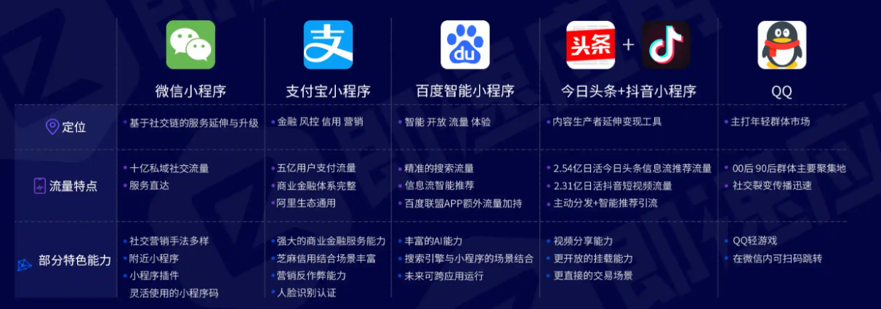
各平台小程序
Notes:
刚才我也说到，目前主要的小程序平台有百度小程序，微信小程序，支付宝小程序，头条/抖音小程序等等，这里他们的定位和特点进行了对比，各有千秋。那么这个课程为什么要选择微信小程序作为开发实例呢？
https://www.zhihu.com/question/306045106/answer/2634523842

Slide 14
各平台小程序 - 微信小程序优势
使用频率高
有数据显示，我们每天打开微信的次数在10次以上。小程序都是依托在APP上的，屏幕使用时间较长的APP，对应的小程序被使用的可能性更大。微信小程序占绝对优势。
社交媒体分享
基于社交媒体的分享更有信任度。尽管其他的平台也可以互相关注，互相加好友，可以留言，可以发私信，但微信还是占绝对优势。微信可以分享小程序到群、分享到对话框、发朋友圈等等。
打造生态
微信生态有公众号， 支付宝生态有生活号，百度生态有百家号，字节跳动生态有头条号，还有抖音号。但是，应用场景里更多的是关注公众号自动回复小程序，关键词触发小程序，菜单栏进入小程序，定时回复小程序......所以在生态这方面，又是微信小程序占据优势。
Notes:
https://www.zhihu.com/question/306045106/answer/2634523842
这里列举了微信小程序的三大特点。
。。。
那其他平台的小程序呢，是不是就不用做了？--当然不是！虽然不是体量最大的，但是用户还是有不少的，不是所有的APP用户都是交叉的，也不是所有人的使用习惯都是一样的。但由于小程序开发的语言都是一样的，我们可以轻易地将一个平台地小程序扩展到其他平台。

Slide 15
目录
什么是小程序？
微信小程序注册
微信小程序后台简介
Notes:
接下来我要简单介绍下微信小程序开发地前期准备，首先是注册一个微信小程序

Slide 16
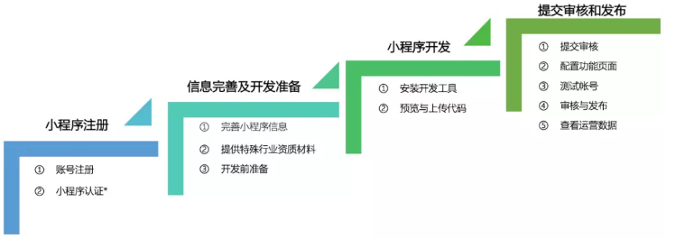
微信小程序开发流程
Notes:
小程序的开发流程主要包括四个步骤
小程序注册
信息完善
小程序开发
提交审核和发布
那么我们先看小程序如何注册

Slide 17
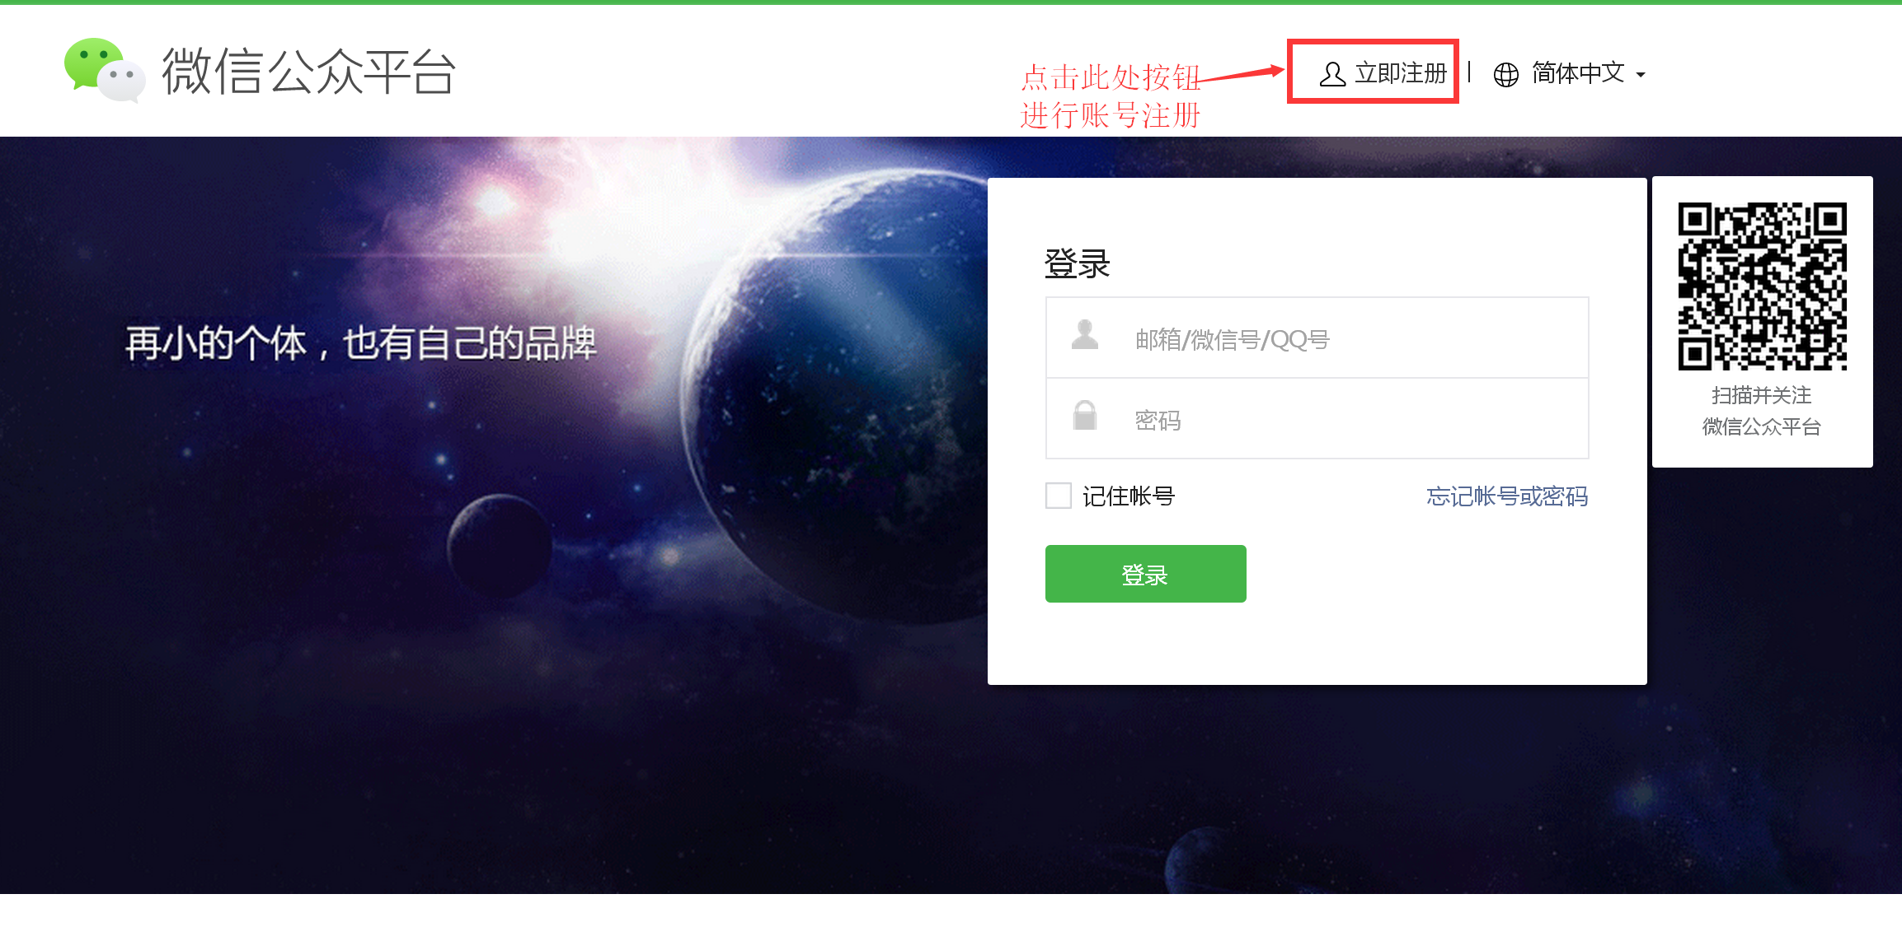
微信小程序注册
开发者首先需要在微信公众平台上注册一个小程序账号才能进行后续的代码开发与提交工作。
访问微信公众平台官网首页（mp.weixin.qq.com），然后单击右上角的“立即注册”按钮进入账号类型选择页面。

Slide 18
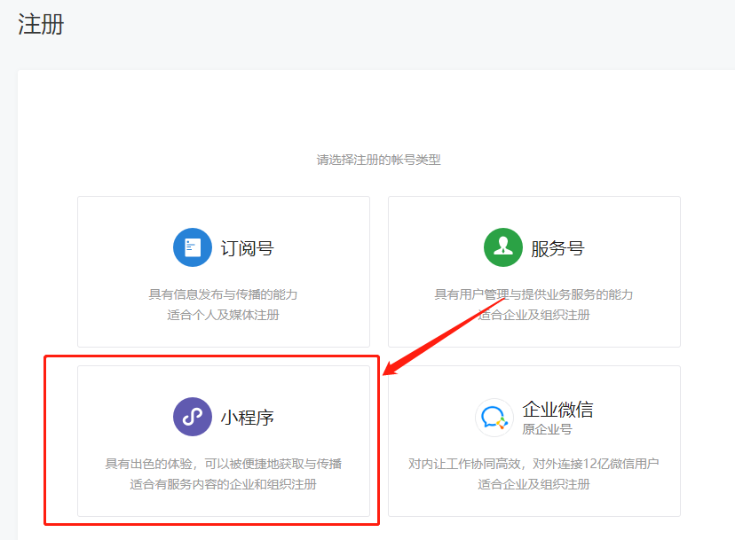
微信小程序注册
在当前页面上选择注册的账号类型为“小程序”，即可进入小程序的正式注册页面。
Notes:
在这里顺便说说，这四者之间的区别：
1）订阅号：每天都能发一条推送信息，推送的信息都集中在微信订阅号功能里面，主要还是个人和媒体注册比较多，企业比较少。
2）服务号：一个月只能推送四条信息，推送的信息直接显示在微信首页上，就算是服务号的优势之一，推送的信息直接展示在用户面前，大大提高了信息的曝光度。
同时，服务号功能优势还是开发各种功能上，能开通微信支付，订阅号是不可以的。服务号注册群体主要是企业和组织。
3）小程序：个人和企业都能注册，区别在于微信支付功能个人不能开通，同时个人可选择的类目比较少。从目前的来看，个人注册的小程序，主要开发工具类小程序比较多。
4）企业微信：这个是企业内部沟通工具，跟阿里的‘钉钉’软件性质差不多。

Slide 19
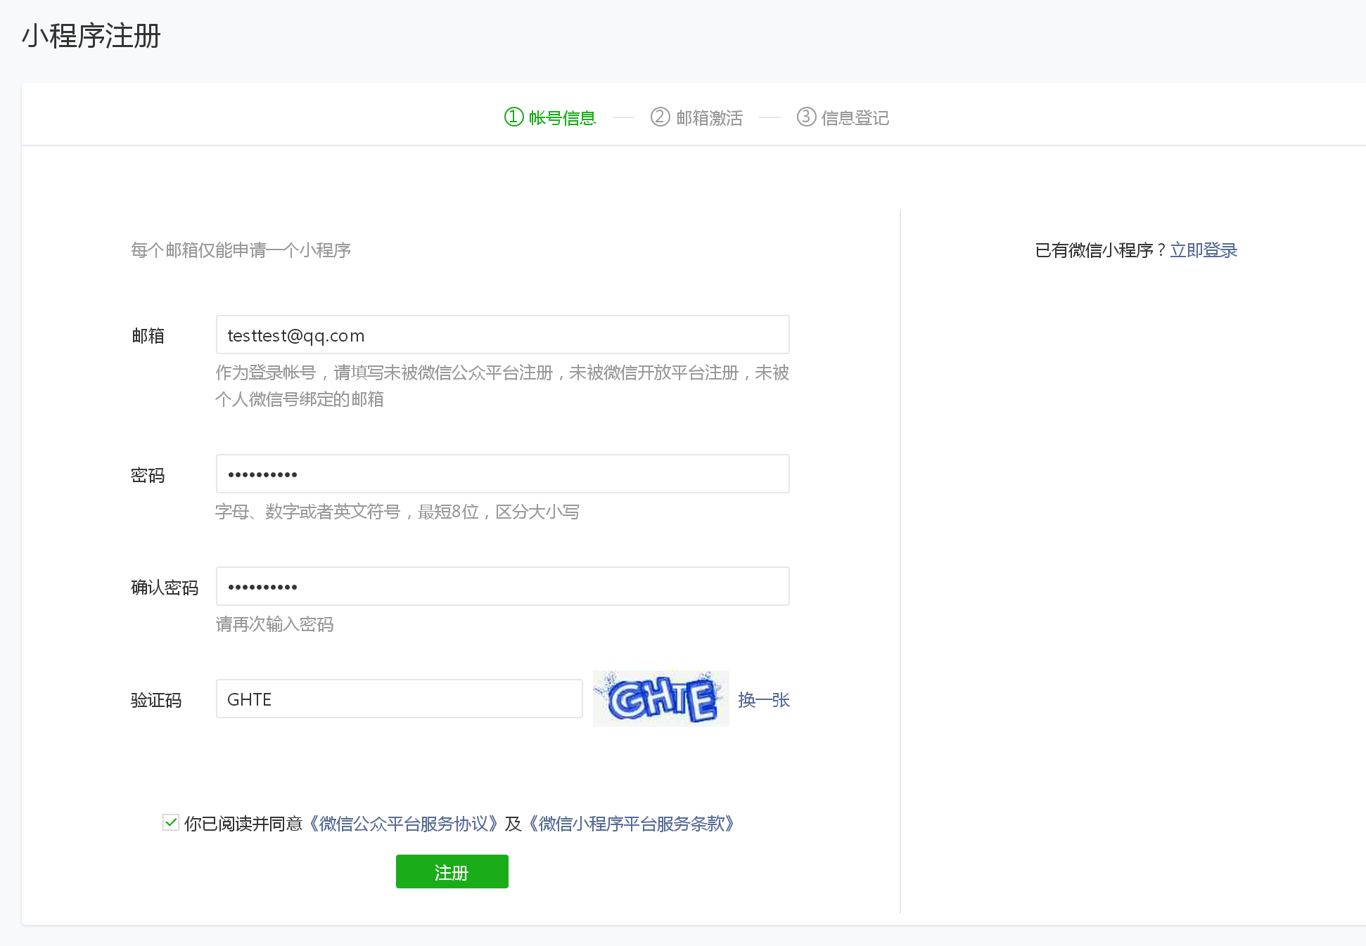
微信小程序注册
小程序的正式注册页面包含三个填写步骤：
账号信息
邮箱激活
信息登记
Notes:
检查垃圾邮件
163邮箱可能会被屏蔽
建议用QQ邮箱申请

Slide 20
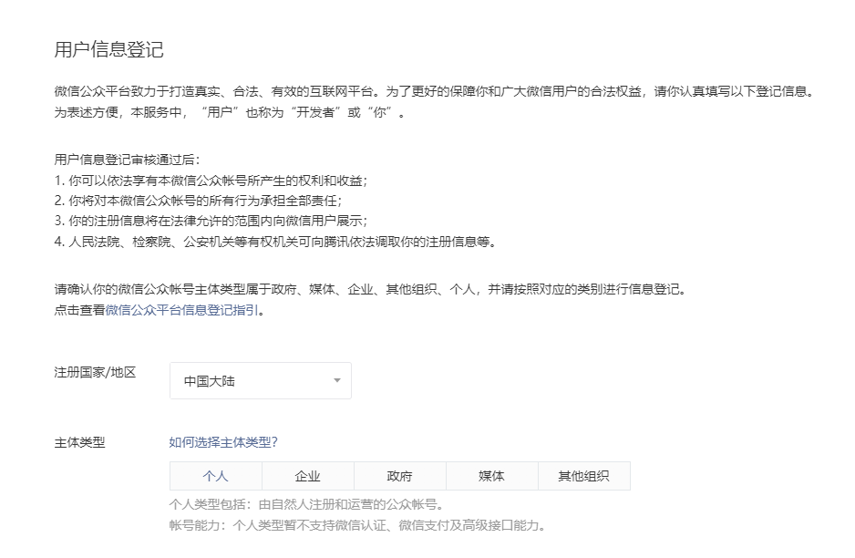
微信小程序注册
账号：
个人版流程更为简单和宽松。
企业版注册需要支付认证费用，一般为300元；
账号主体类型 | 解释
个人 | 必须是年满18岁以上的微信实名用户，并且具有国内身份信息。
企业 | 企业、分支机构、个体工商户或企业相关品牌。
政府 | 国内、各级、各类政府机构、事业单位、具有行政职能的社会组织等。 目前主要覆盖公安机构、党团机构、司法机构、交通机构、旅游机构、工商税务机构、市政机构等。
媒体 | 报纸、杂志、电视、电台、通讯社、其他等。
其他组织 | 不属于政府、媒体、企业或个人的其他类型。
Notes:
区别：
企业版经过微信官方认证，更具有信誉度。
个人版更多只是一个展示的平台，企业版可以作为一个完整的平台，个人版不可以做商业性质的小程序，但是企业版可以，个人版不可以开通微信支付。
附近的小程序不显示个人版，只能通过搜索，扫码方式找到。
个人版不支持快速获取微信用户的手机号

Slide 21
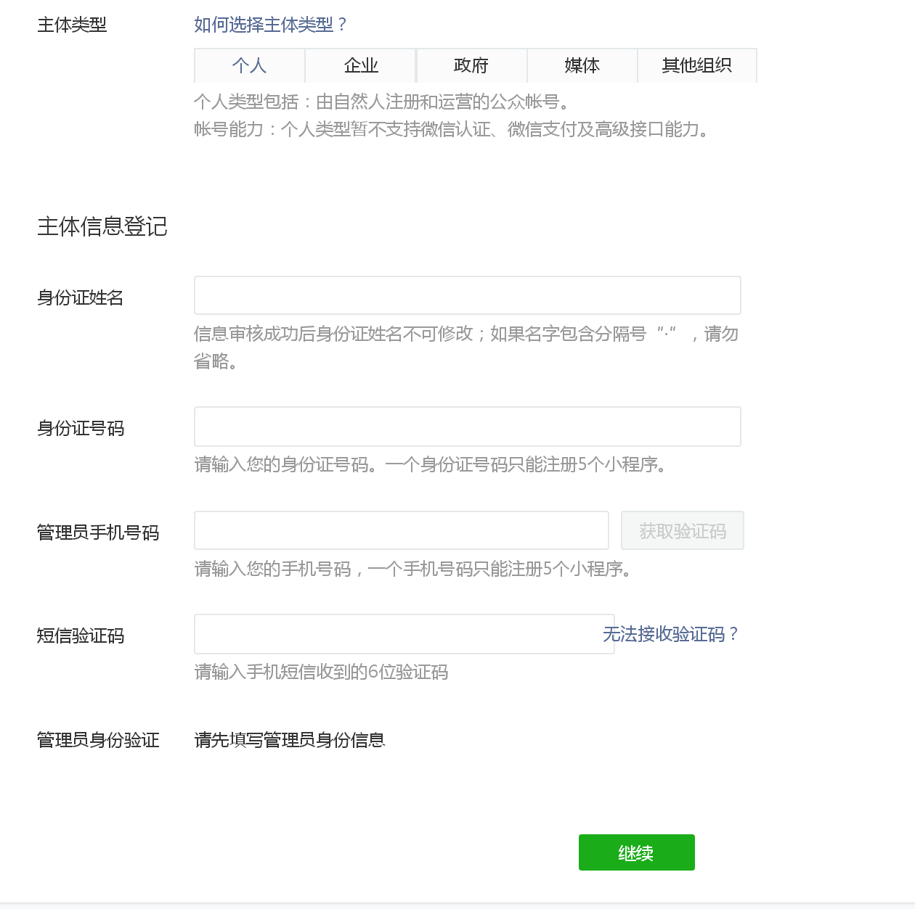
微信小程序注册
选择“个人”类型之后在页面下方会自动出现主体信息登记表单。
Notes:
区别：
企业版经过微信官方认证，更具有信誉度。
个人版更多只是一个展示的平台，企业版可以作为一个完整的平台，个人版不可以做商业性质的小程序，但是企业版可以，个人版不可以开通微信支付。
附近的小程序不显示个人版，只能通过搜索，扫码方式找到。
个人版不支持快速获取微信用户的手机号

Slide 22
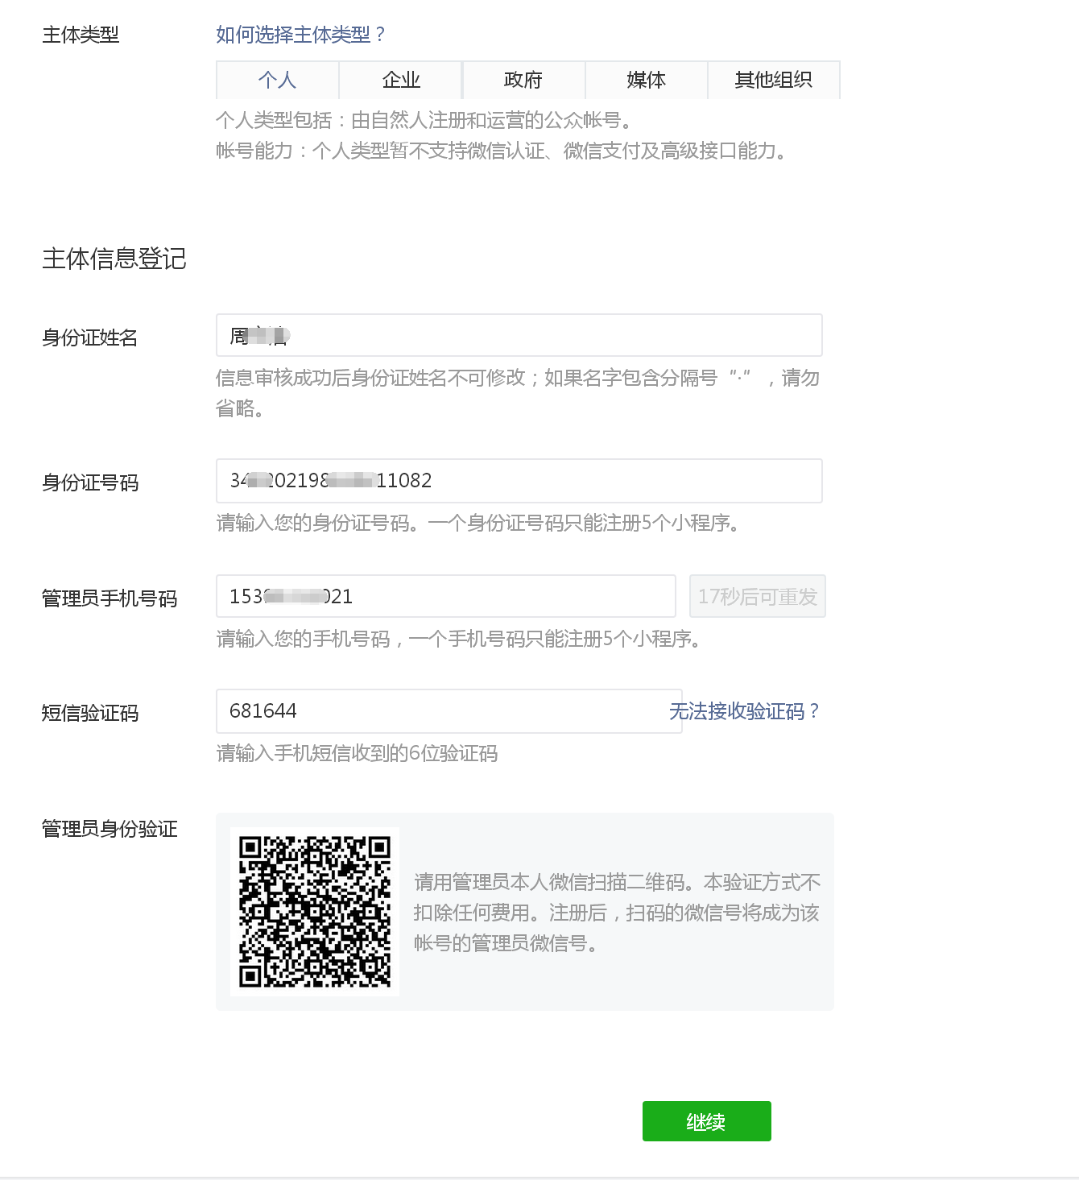
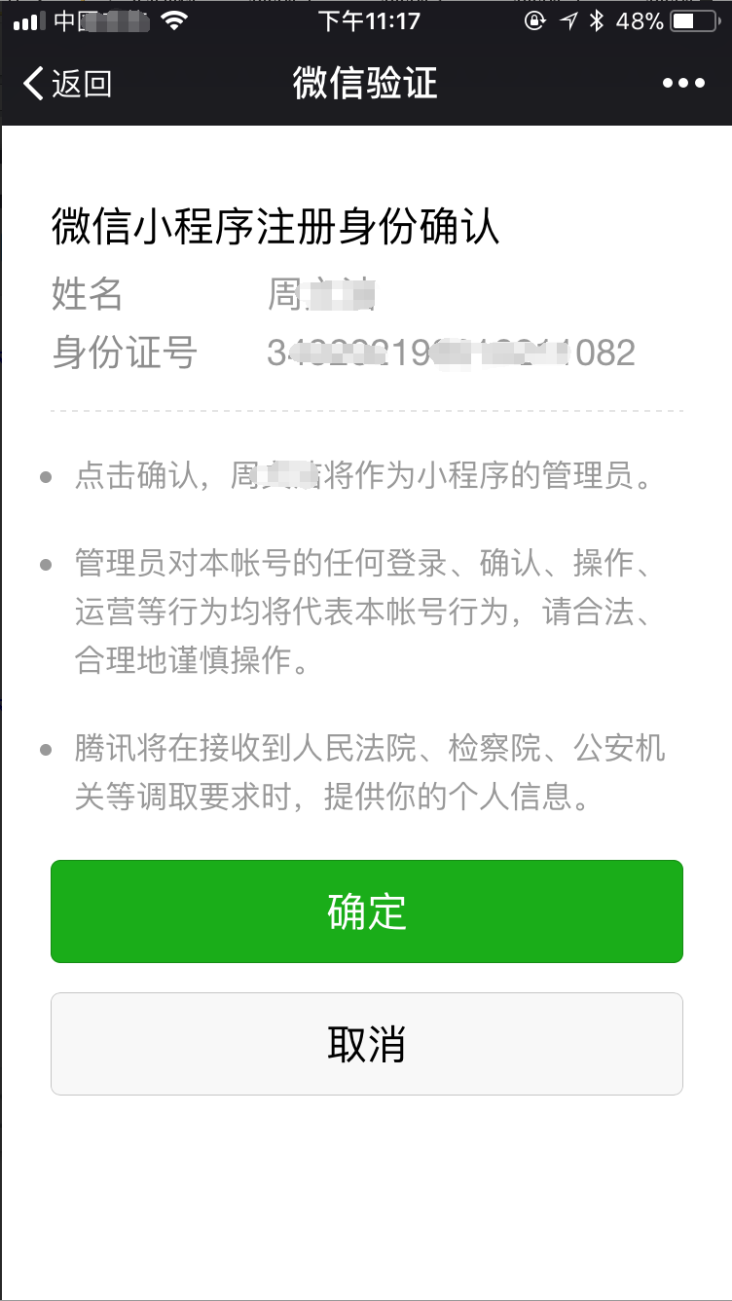
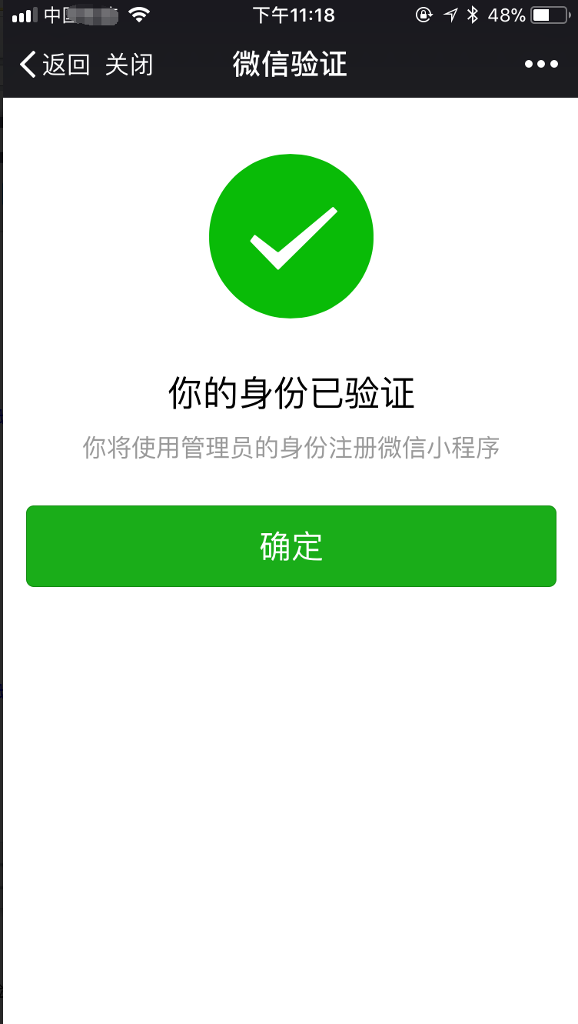
微信小程序注册
需要管理员用本人微信扫描页面上提供的二维码来进行身份确认。这种验证方式是免费的，不会扣取任何费用
Notes:
现在小程序的账号注册就全部完成了，之后可以访问微信公众平台（mp.weixin.qq.com）手动输入账号和密码登录进入小程序管理页面。

Slide 23
目录
什么是小程序？
微信小程序注册
微信小程序后台
Notes:
下面我们会简单介绍下小程序的后台管理页面常用的一些部分。我们也提到了，小程序依托的平台提供了封装好的开发平台，同时他也提供其他强大的技术和后台支持，让小程序的开发，运维，推广更加简单。运维和推广相关的，我们都可以在后台管理页看到。

Slide 24
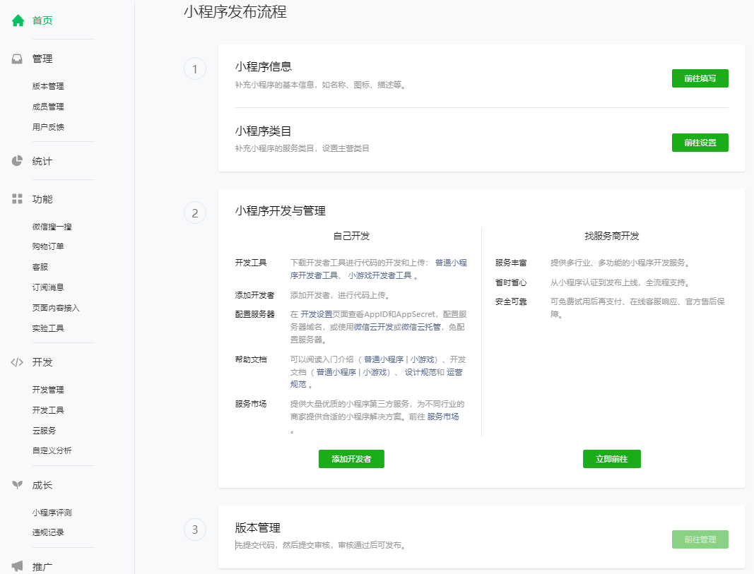
小程序后台简介 – 首页
必填的信息，也是对外展示给用户的信息
如果你懂开发小程序，并想自己开发小程想，就选第一个“自己开发”
如果你不懂开发小程想，但想做小程序，就选第二个“找服务商开发”
小程序的代码是从“开发者工具”提交上传后，就会显示在这里.
Notes:
首先是首页，主要分为三个部分。

Slide 25
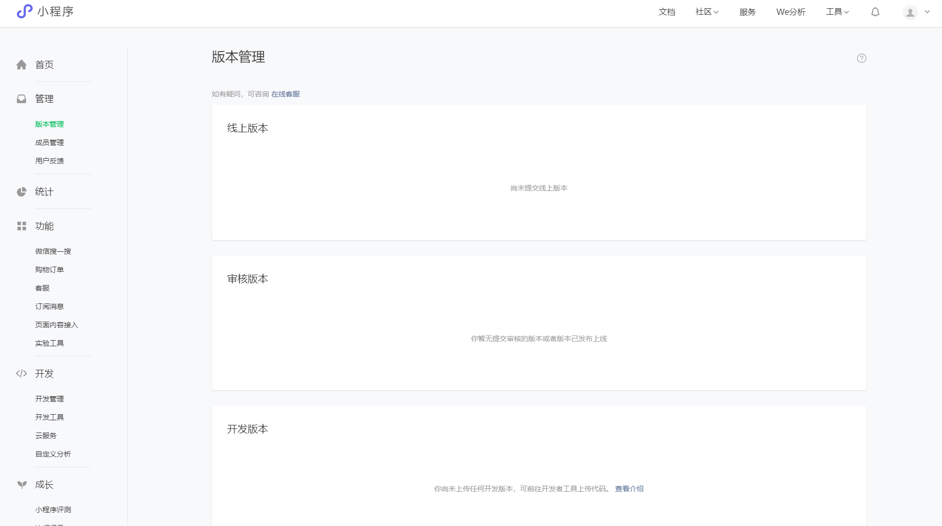
小程序后台简介 – 管理 –版本管理
这个版本是审核版本提交得到的。审核通过后，说明你的小程序符合官方要求，就可以提交上线运营，用户在微信搜索框里输入小程序名称，就能搜索到。
开发版本测试没问题了，就可以提交给微信官方审核，该版本是由开发版本提交得到的。
一般审核过程两个工作日，有时审核也很快。如果审核不通过，就要根据审核原因，修改小程序后再提交微信审核
开发版本，是小程序开发测试完成后，在‘小程序开发者工具’提交上传得到的，
这个版本只有开发者和体验者才能看到，用户在微信搜索框是搜索不到的。
Notes:
然后是版本管理。

Slide 26
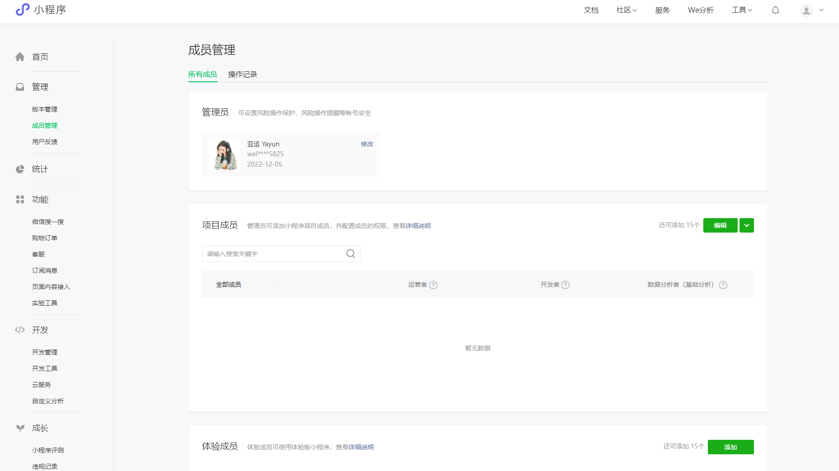
小程序后台简介 – 管理 –成员管理
管理员只有一个，拥有小程序后台所有权限
项目成员，可以扫码登录小程序后台，查看后台功能和数据
体验成员，可以给客户体验使用，一般做展示、功能体验为主
Notes:
成员管理

Slide 27
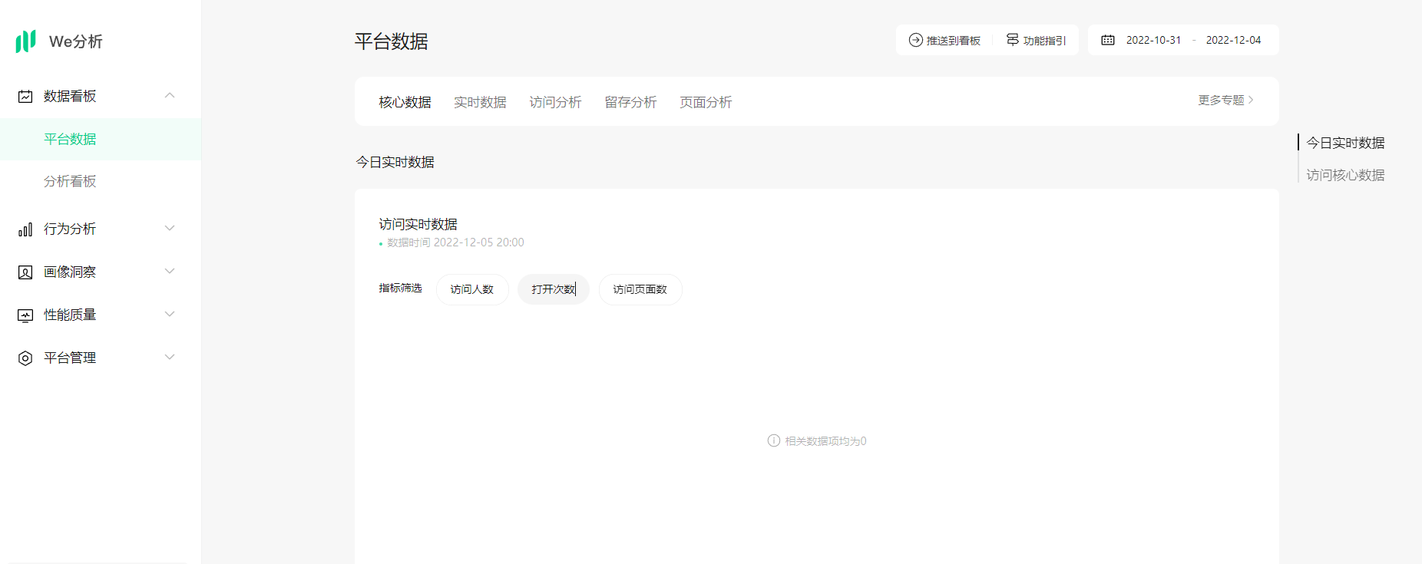
小程序后台简介 – 管理 –统计
统计小程序每日、每周、每月用户的访问数据，如：累计访问人数、每日打开次数、每个地区城市访问人数等。
Notes:
用户统计。

Slide 28
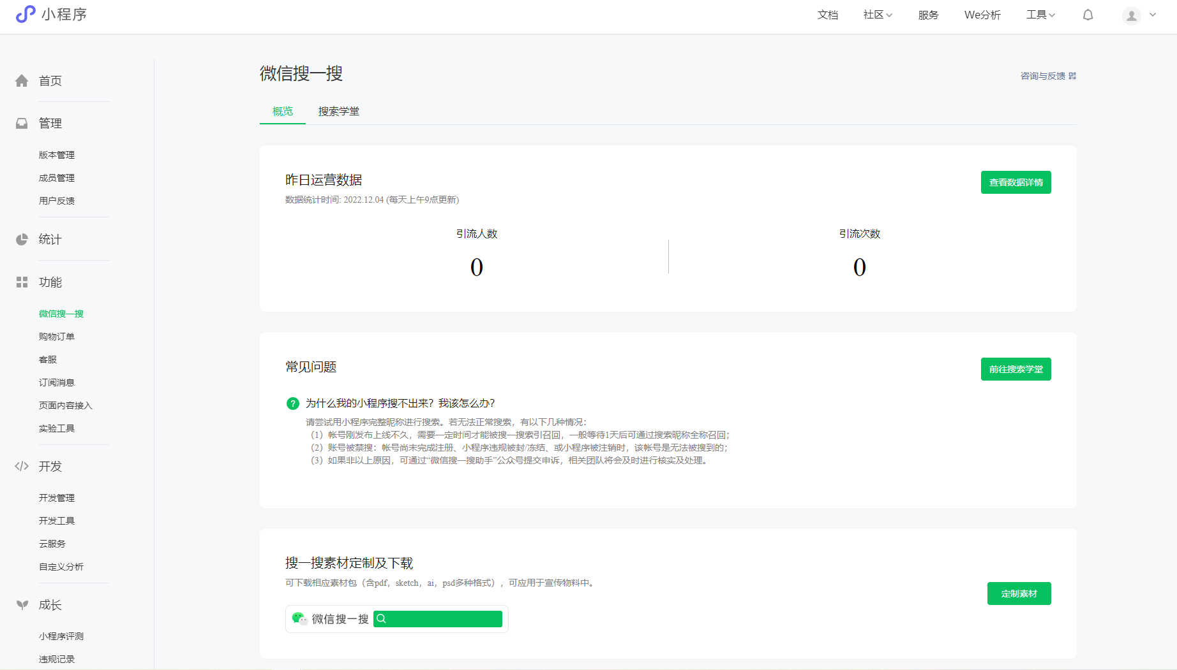
小程序后台简介–功能–微信搜一搜
显示每日、每周、每月时间段，小程序被用户搜索到的数据统计，一般权重越大的小程序，越容易被用户搜索到，页面排名也靠前。
Notes:
搜一搜功能可以知道，用户是通过什么关键词索到你的小程序的。使用好，推广能起到事半功倍的效果。

Slide 29
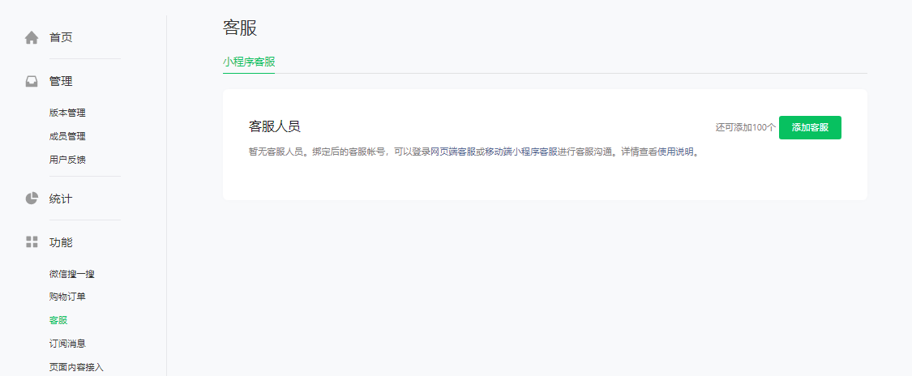
小程序后台简介–功能–客服
客服功能，是提供给用户咨询的重要渠道，一般用户在使用小程序过程，有什么问题和需求要咨询的，点击客服按钮，就可以直接进入客服咨询页面，与客服沟通。

Slide 30
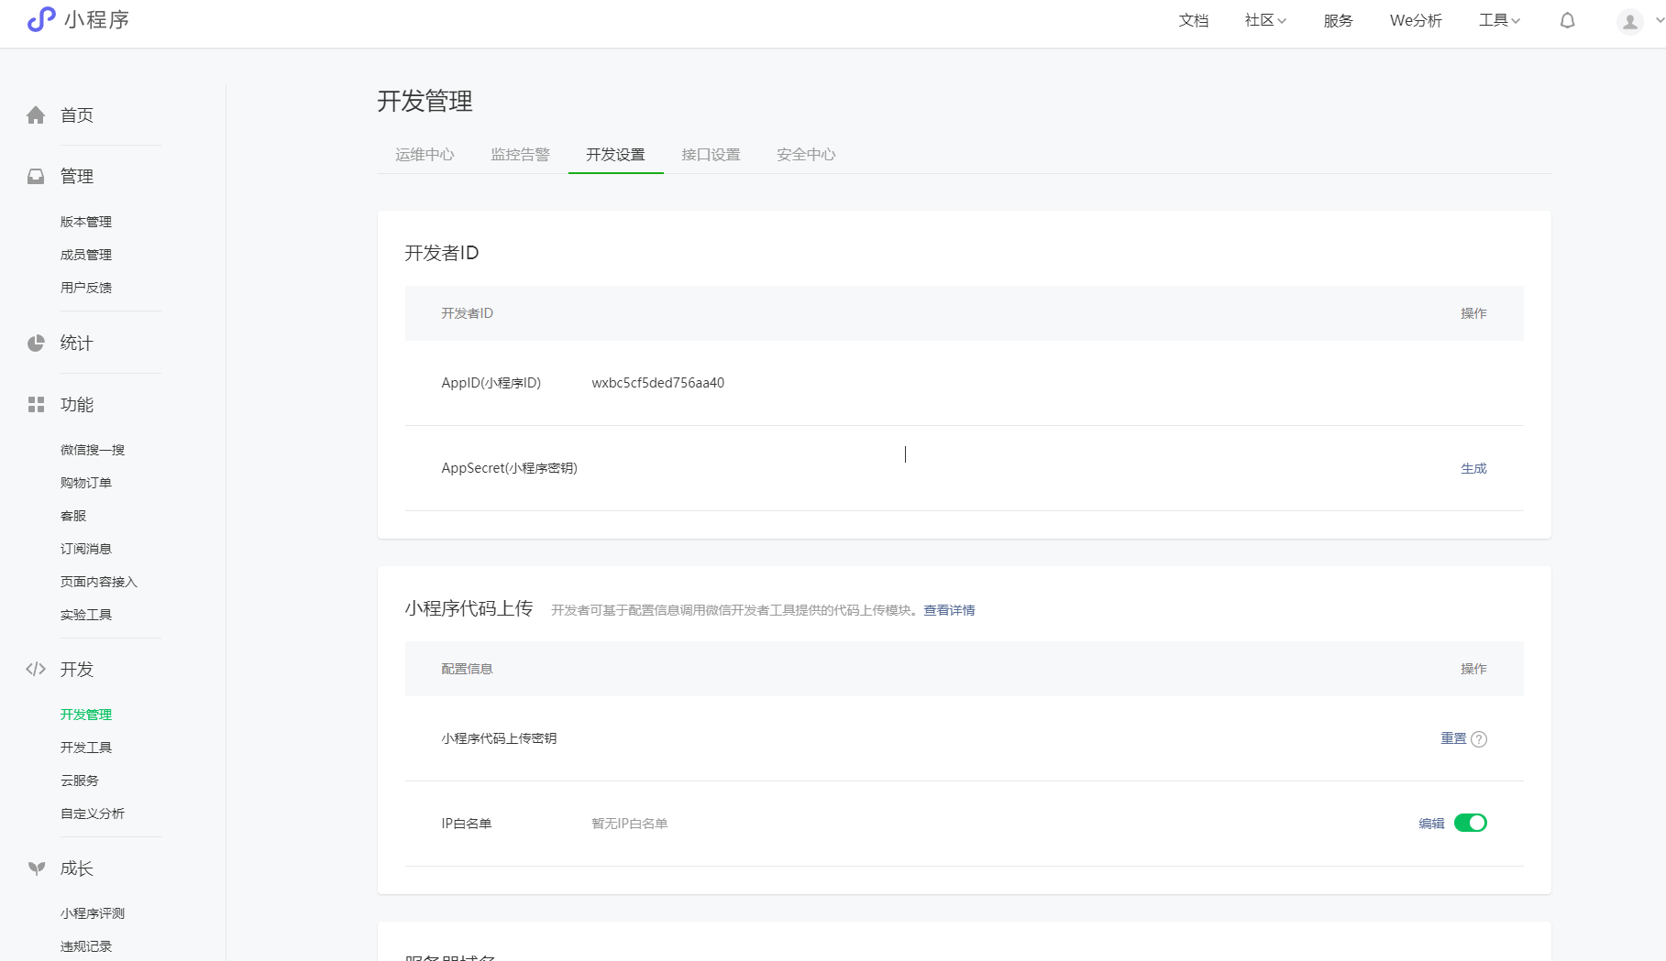
小程序后台简介–开发–开发者管理
APPId和AppSecret是小程序的核心信息，可以说是小程序的灵魂参数

Slide 31
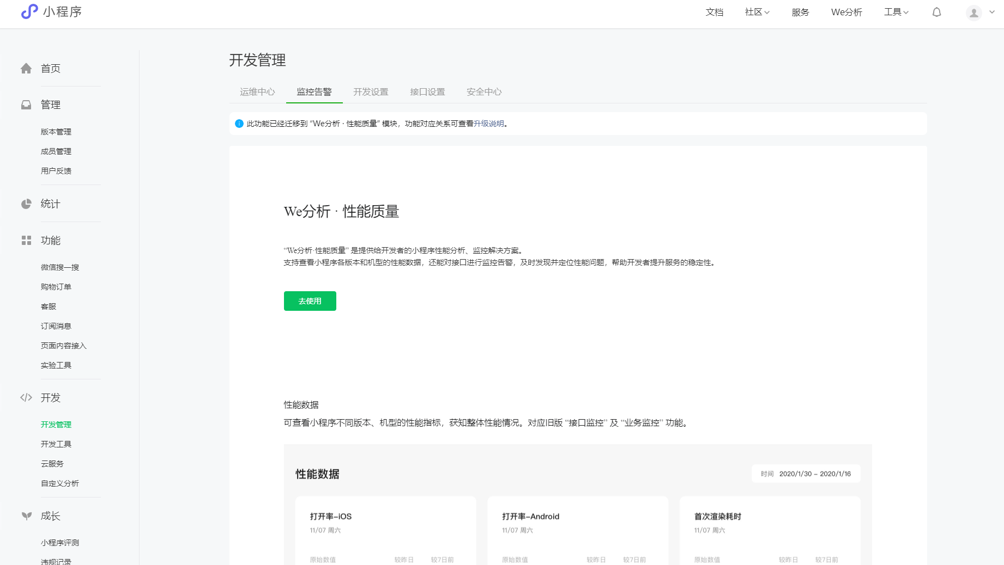
小程序后台简介–开发–开发者管理
小程序的监测平台，支持实时分析小程序上报的日志、监控JS接口的异常情况、对小程序运行速度进行测试，及时发现运维问题，帮助开发者提升服务的稳定性

Slide 32
参考文献
小程序_百度百科 (baidu.com)
微信小程序官方文档： 微信开放文档 (qq.com)
微信小程序 开发实战 （中国工信出版社）
Notes:
All About WeChat Mini Programs - Digital Crew

Slide 33
Thanks!
- Yayun

